Slide 1
DCM 步态规划汇报
汇报：第3组
指导教师：赵明国老师

Slide 2
01
DCM 方法
目录
CONTENTS
02
步态规划结果

Slide 3
DCM 方法
01

Slide 4
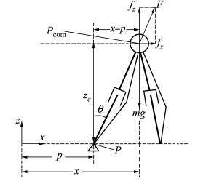
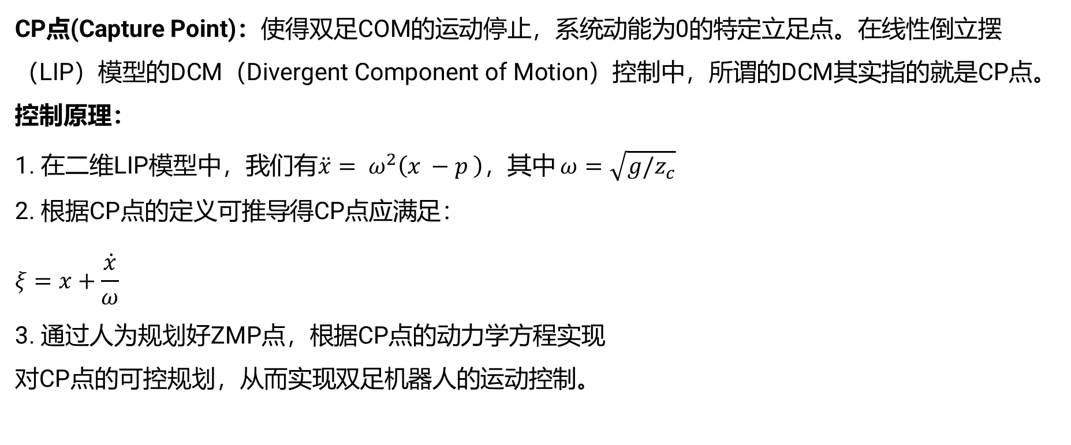
DCM 算法原理
CP点(Capture Point)：使得双足COM的运动停止，系统动能为0的特定立足点。在线性倒立摆（LIP）模型的DCM（Divergent Component of Motion）控制中，所谓的DCM其实指的就是CP点。
控制原理：
1. 在二维LIP模型中，我们有$\ddot{x}= ω^{2}\left(x −p \right)$，其中 $ω=\sqrt{g/z_{c}}$
2. 根据CP点的定义可推导得CP点应满足：
$$ξ=x+\frac{\dot{x}}{ω}$$
3. 通过人为规划好ZMP点，根据CP点的动力学方程实现
对CP点的可控规划，从而实现双足机器人的运动控制。

Slide 5
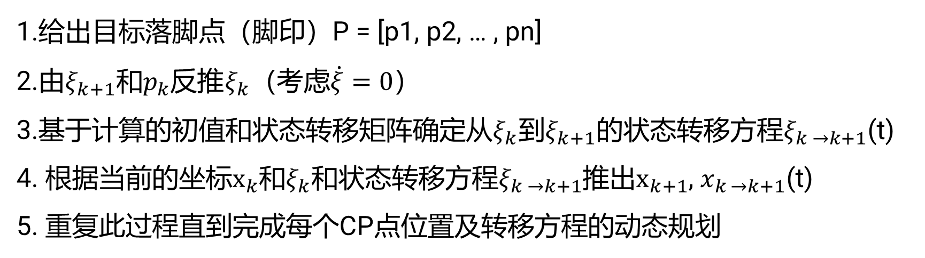
DCM 算法
1.给出目标落脚点（脚印）P = [p1, p2, … , pn]
2.由$ξ_{k+1}和p_{k}反推ξ_{k}（$考虑$\dot{ξ}=0$）
3.基于计算的初值和状态转移矩阵确定从$ξ_{k}$到$ξ_{k+1}$的状态转移方程$ξ_{k →k+1}$(t)
4. 根据当前的坐标$x_{k}和ξ_{k}$和状态转移方程$ξ_{k →k+1}$推出$x_{k+1}$, $x_{k →k+1}$(t)
5. 重复此过程直到完成每个CP点位置及转移方程的动态规划

Slide 6
步态规划结果
02

Slide 7
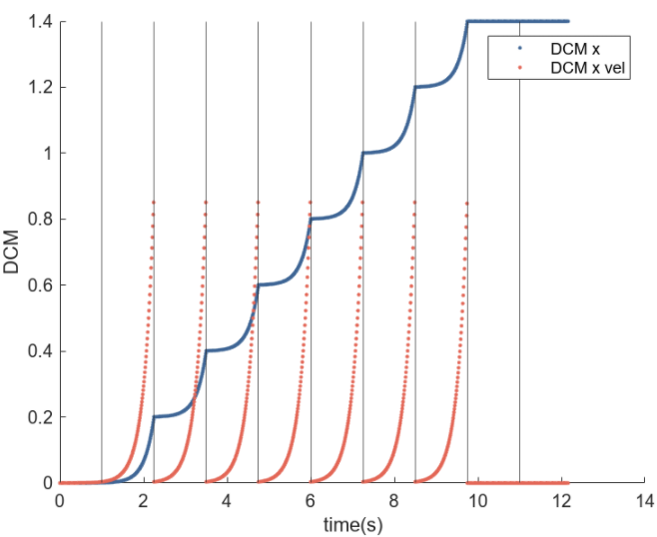
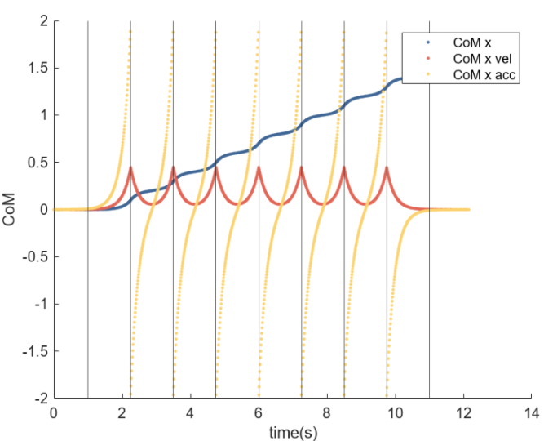
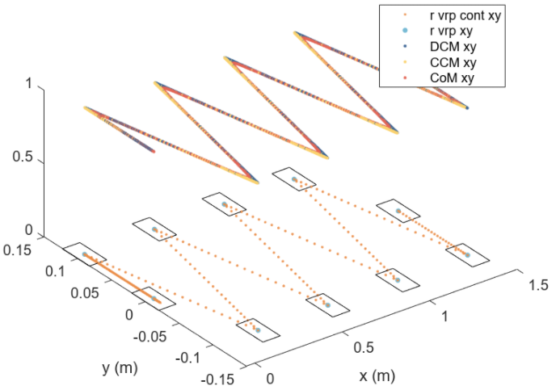
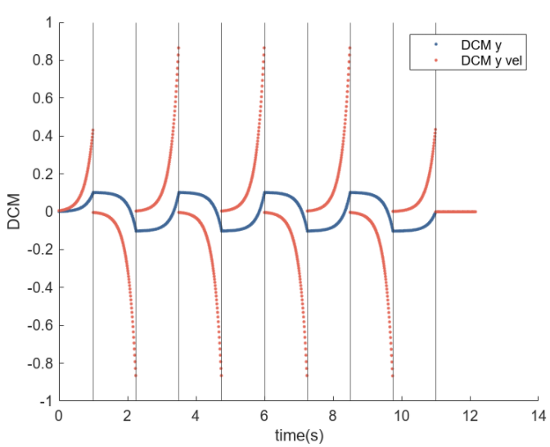
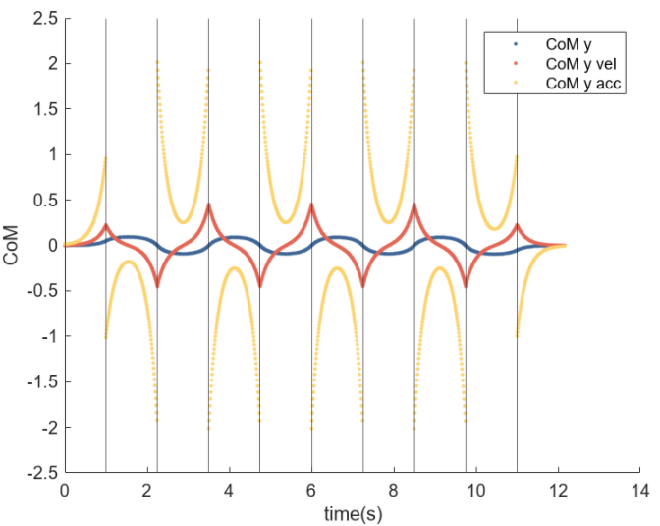
规划结果

Slide 8
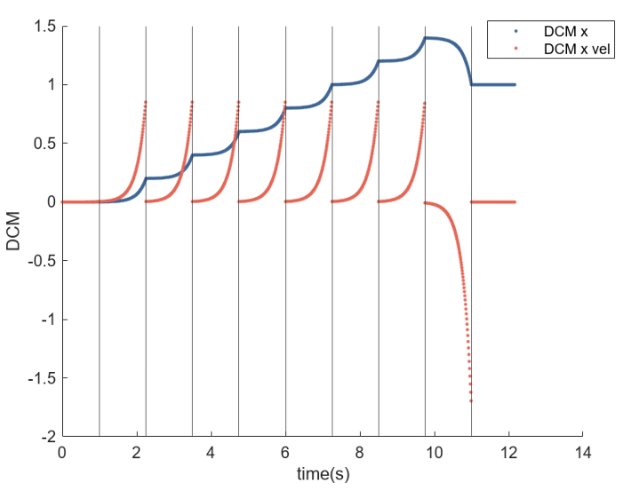
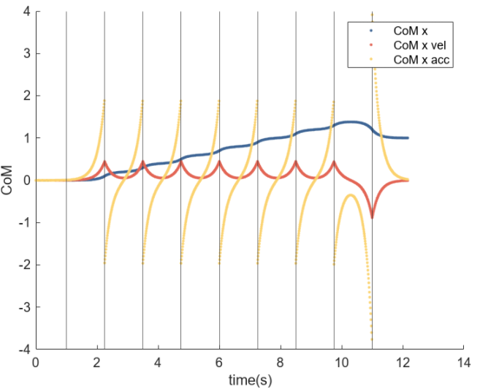
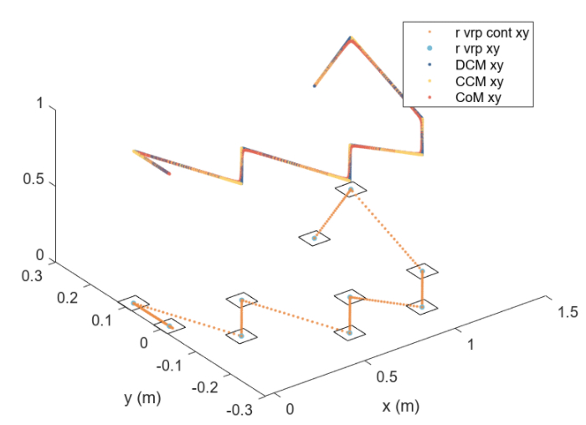
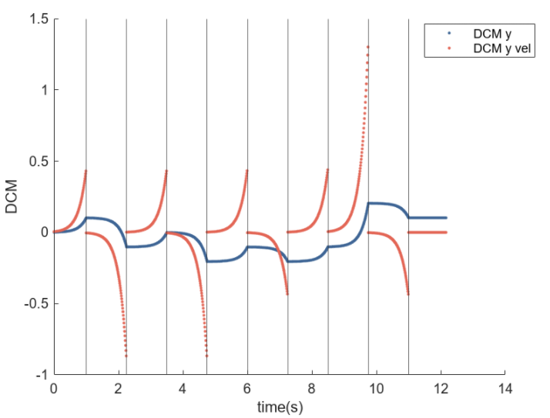
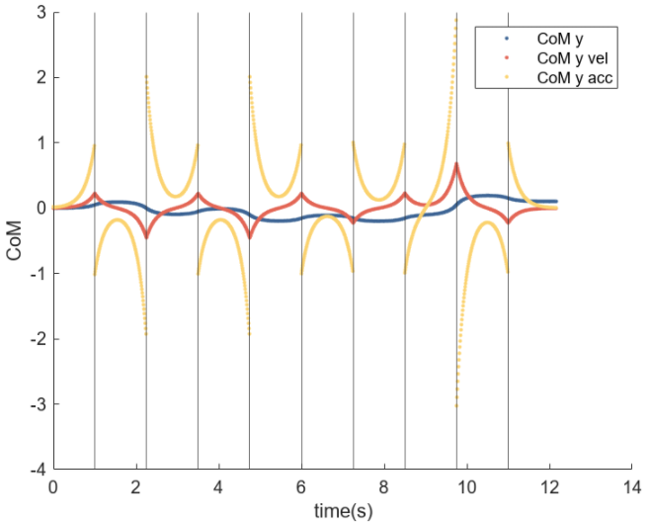
规划结果

Slide 9
感谢观看
汇报：第3组
指导教师：赵明国老师

